Slide 1
Miot 응용(8조)

Slide 2
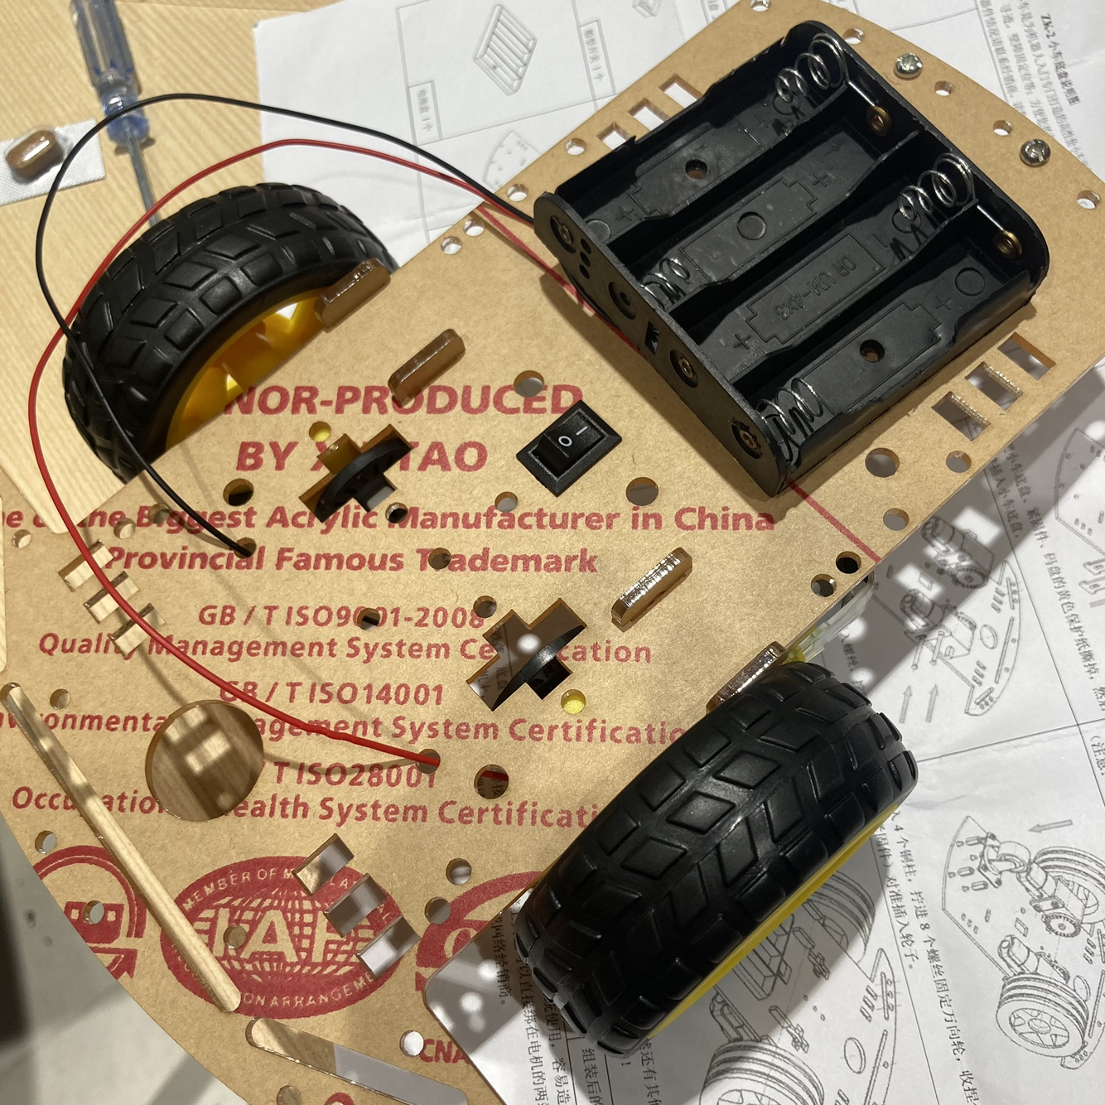
현재 진행 상황

Slide 3
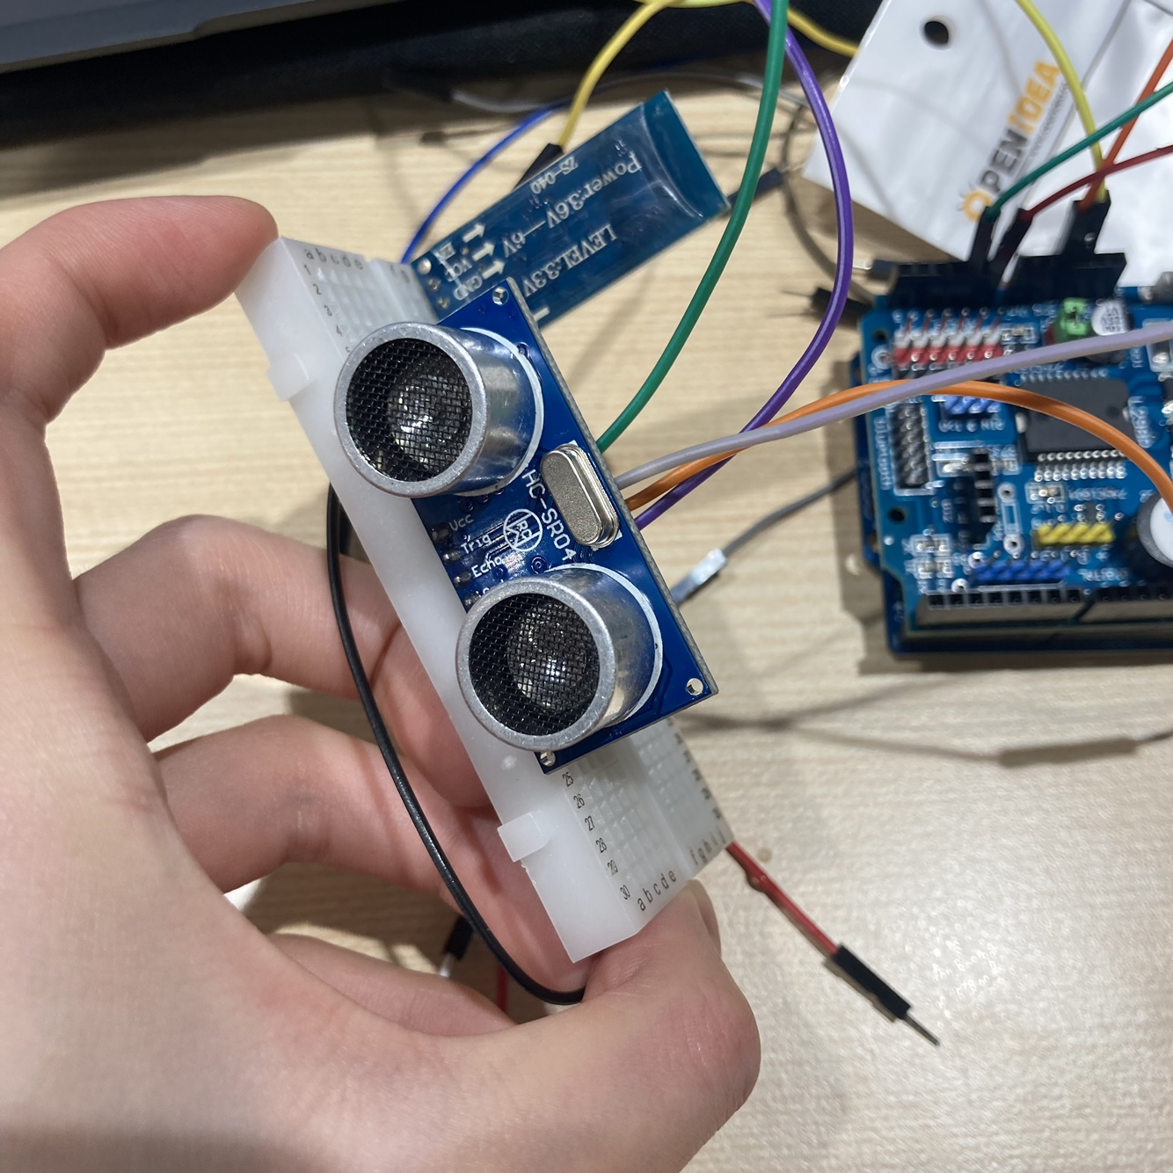

Slide 4
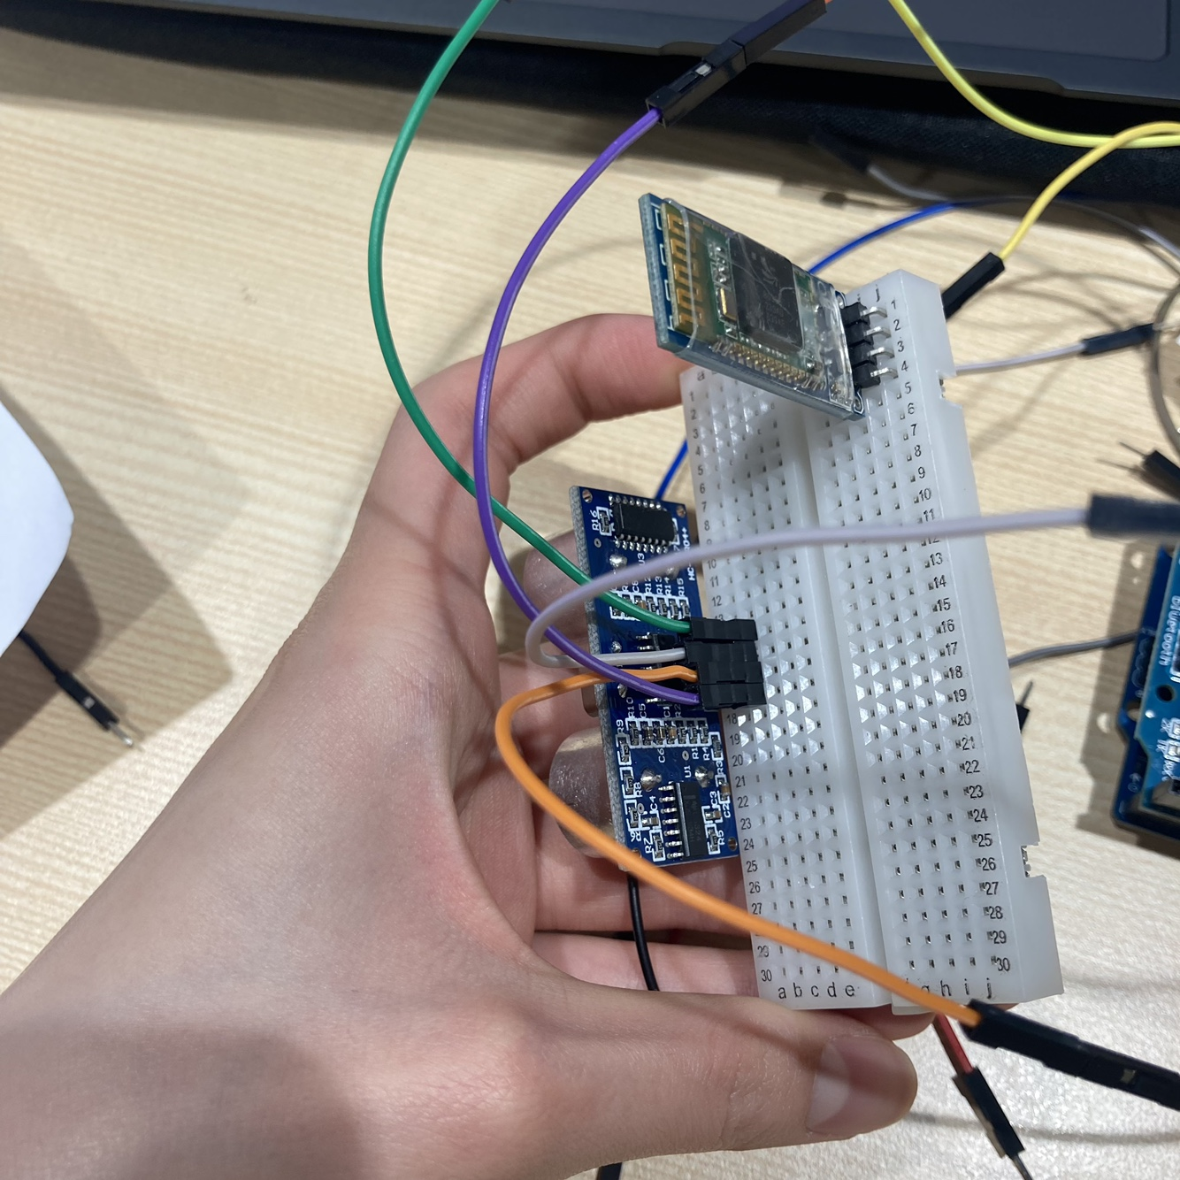

Slide 5
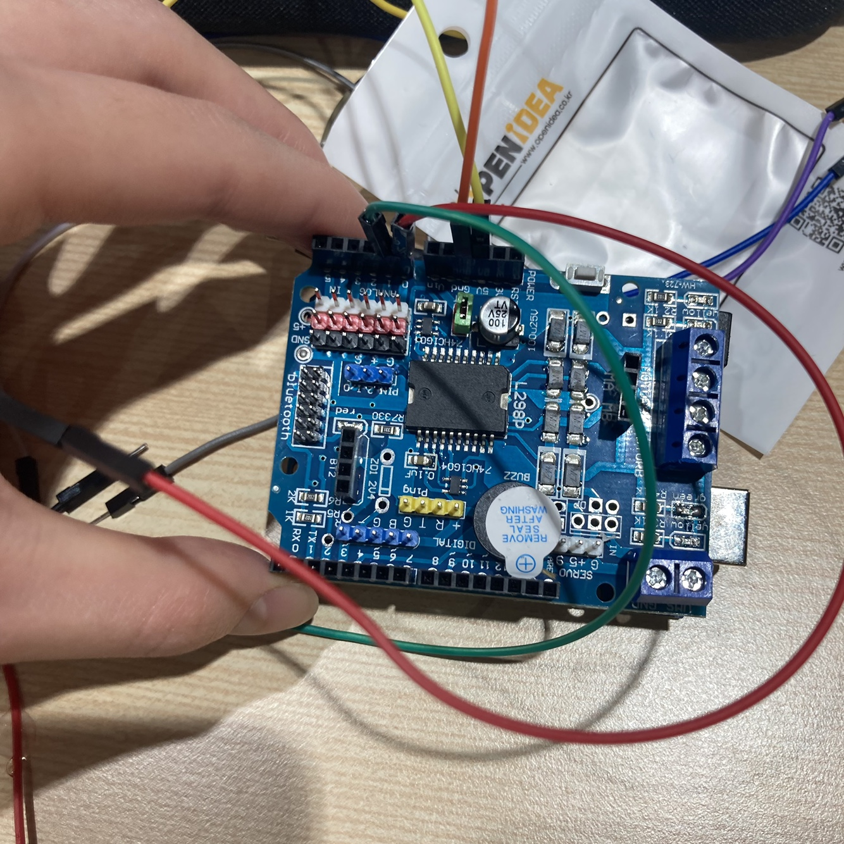

Slide 6
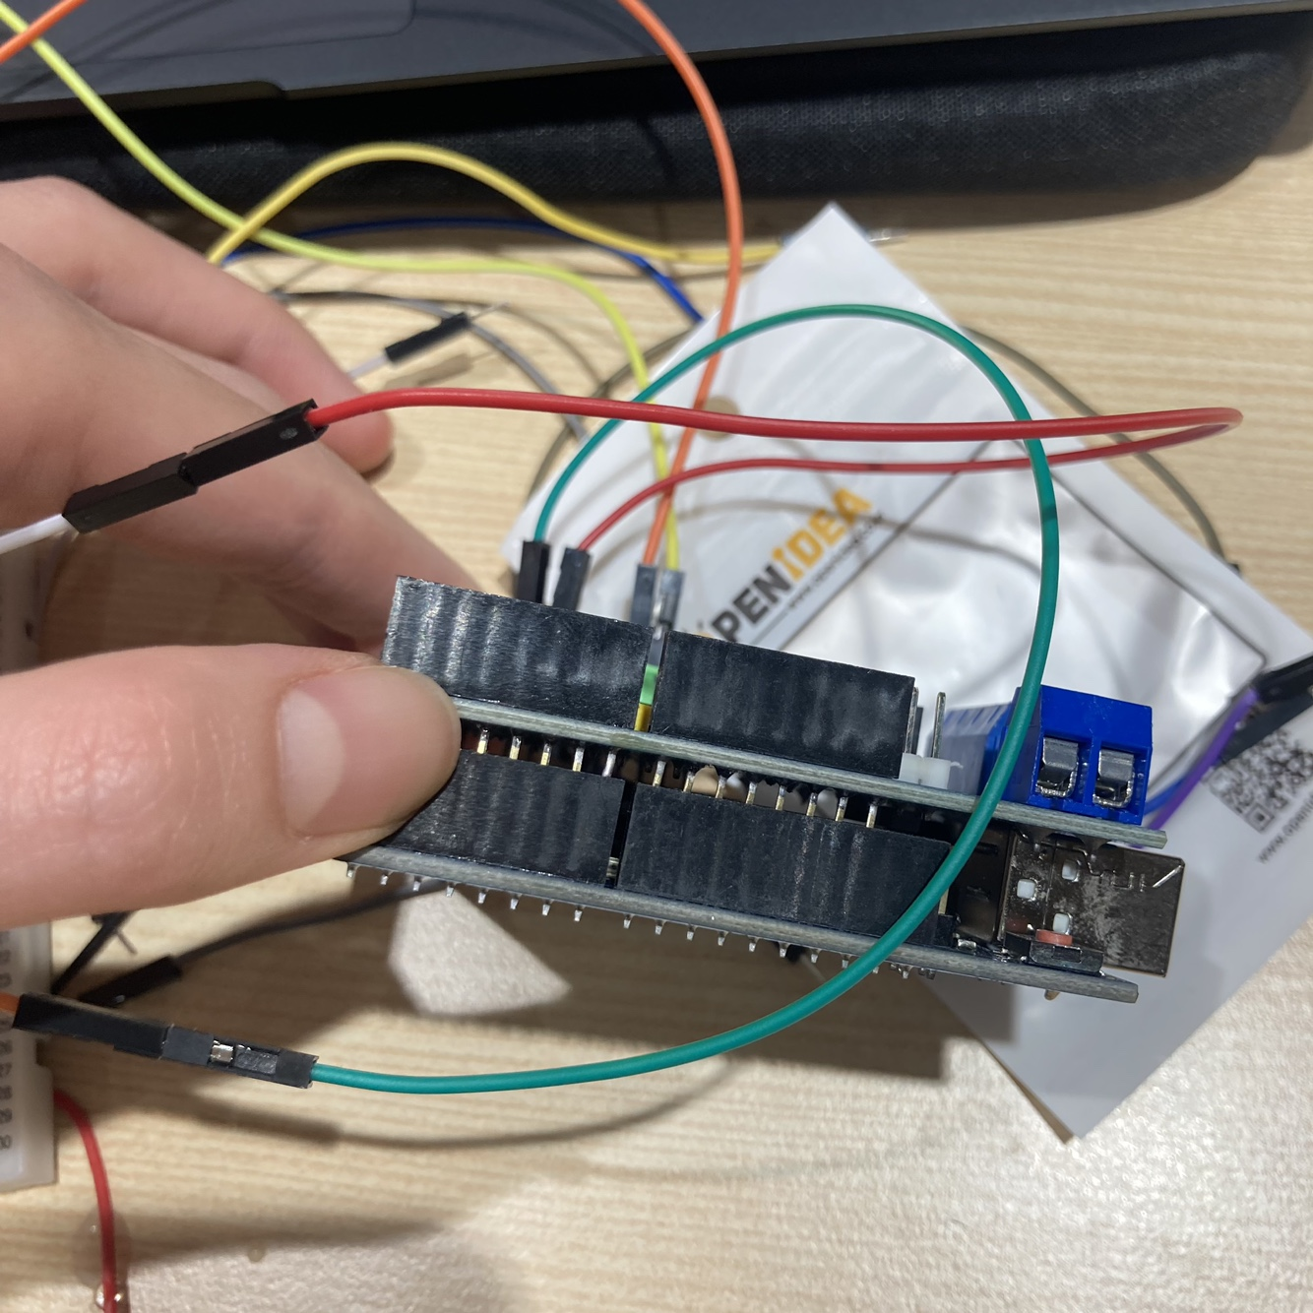

Slide 7
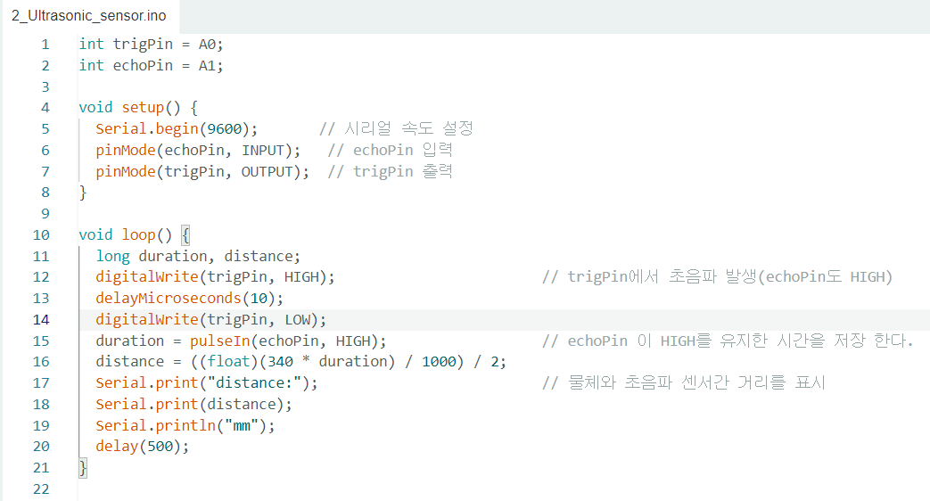

Slide 8
향후 계획
아두이노 우노 보드의 최신화
설계 최종화
코드 넣기
최종 발표

